Slide 1
Визуальные методы обучения

Slide 2
Визуальные методы в профессии учителя – это мощный инструмент для повышения эффективности обучения и вовлечения учащихся
обращаются к визуальному восприятию, которое является преобладающим у большинства людей;
делают информацию более доступной, запоминающейся и интересной.

Slide 3
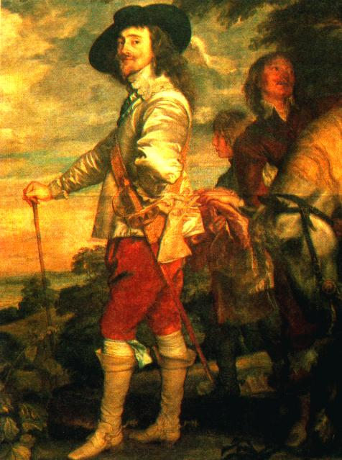
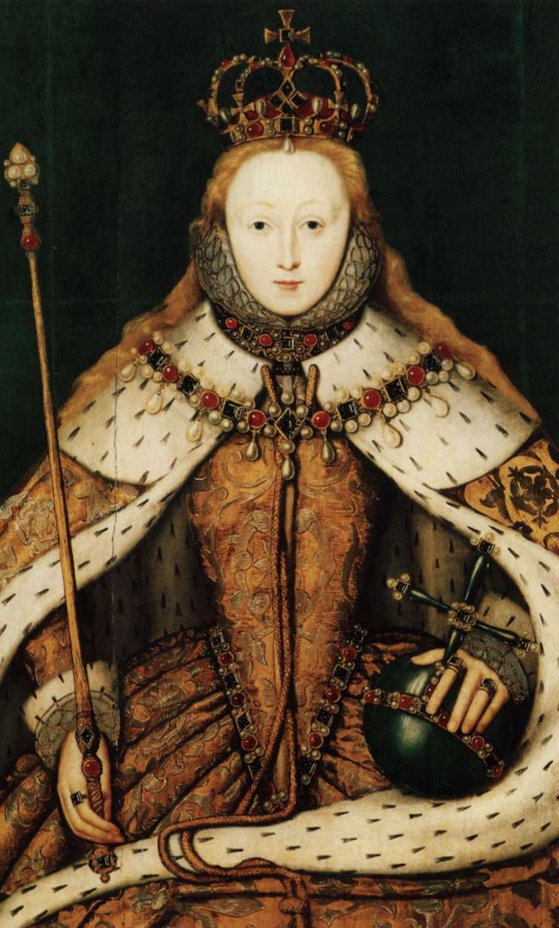
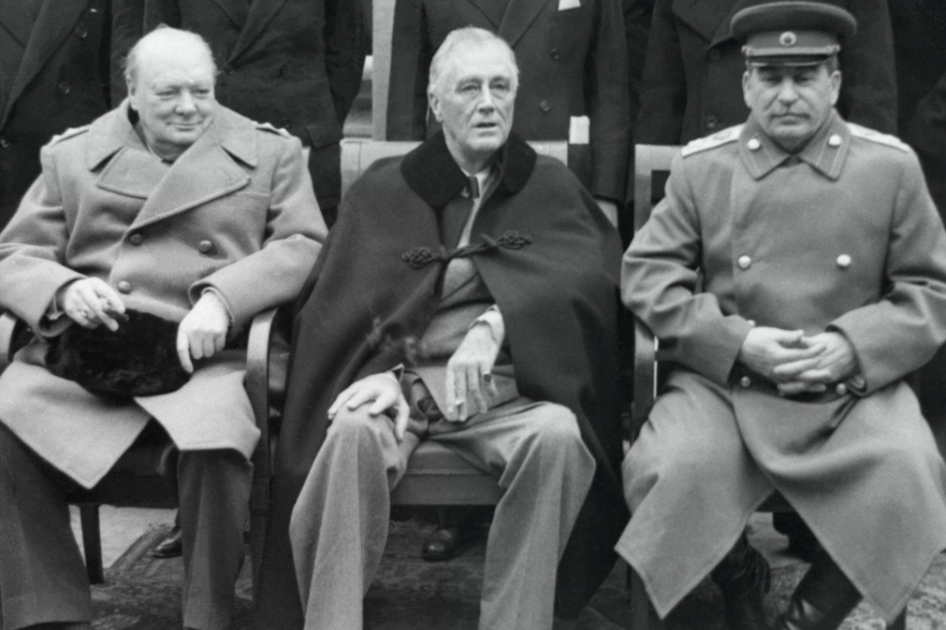
Наглядные пособия
Картинки, фотографии, иллюстрации

Slide 4
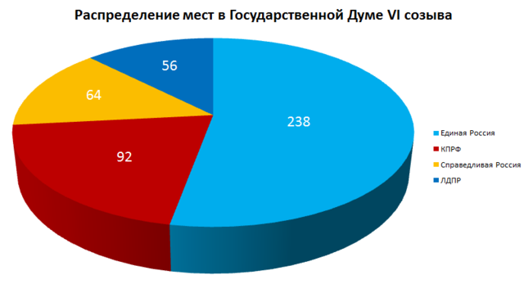
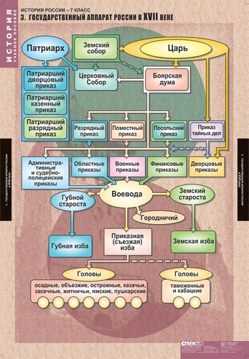
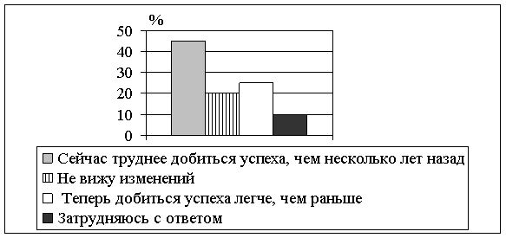
Наглядные пособия
Плакаты, схемы, диаграммы

Slide 5
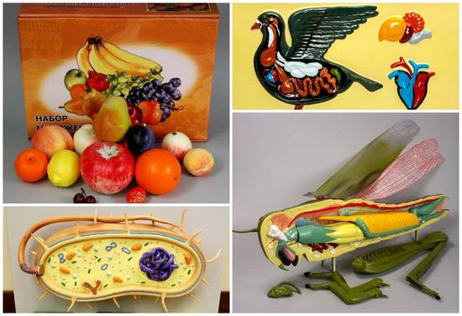
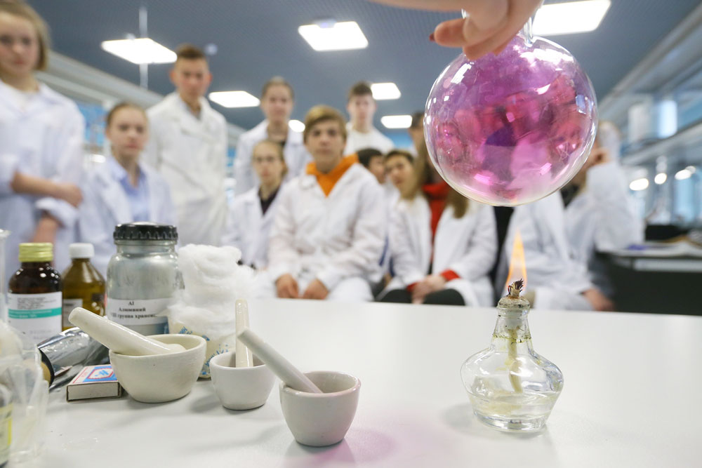
Наглядные пособия
Реальные объекты

Slide 6
Наглядные пособия
Мультимедийные презентации

Slide 7
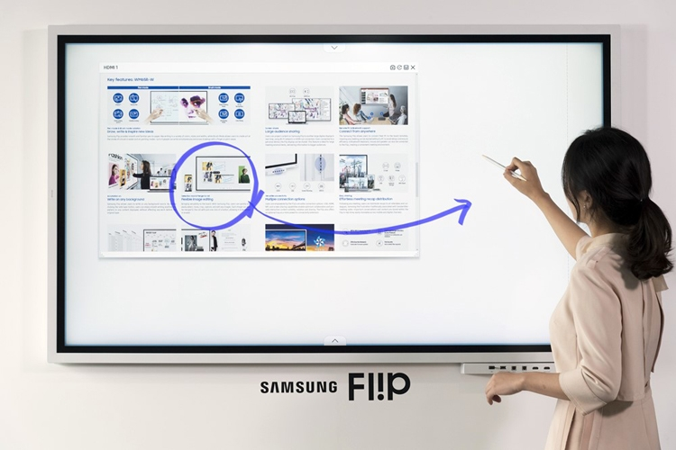
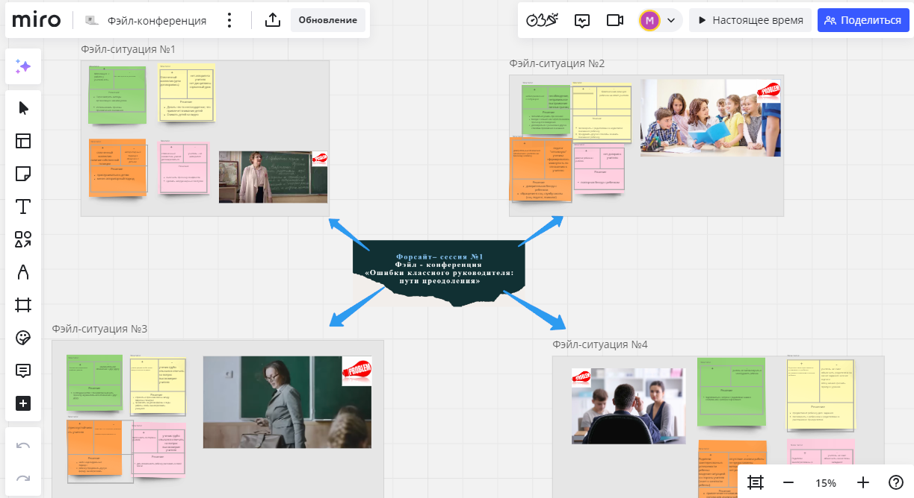
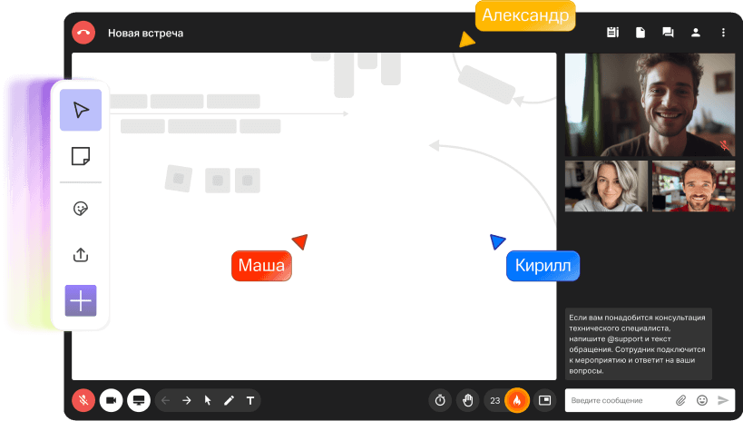
Интерактивные визуальные методы
Интерактивные доски

Slide 8
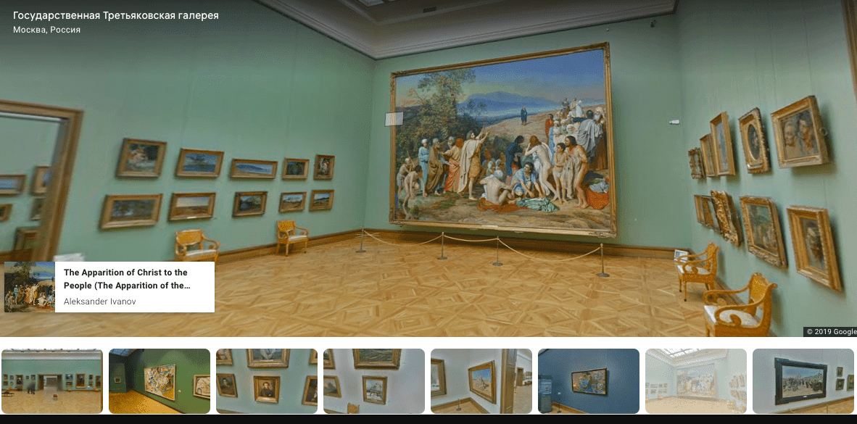
Интерактивные визуальные методы
Виртуальные экскурсии

Slide 9
Интерактивные визуальные методы
Видеоролики и анимация

Slide 10
Интерактивные визуальные методы
Онлайн-ресурсы:

Slide 11
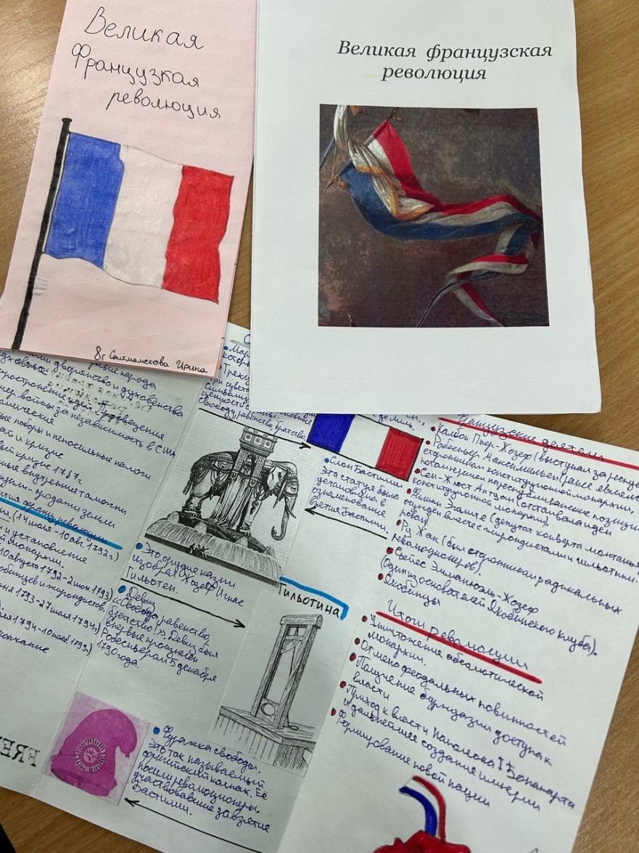
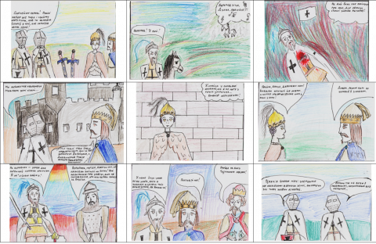
Визуальные методы для развития творческих способностей
Рисование и раскрашивание
Коллажи, буклеты

Slide 12
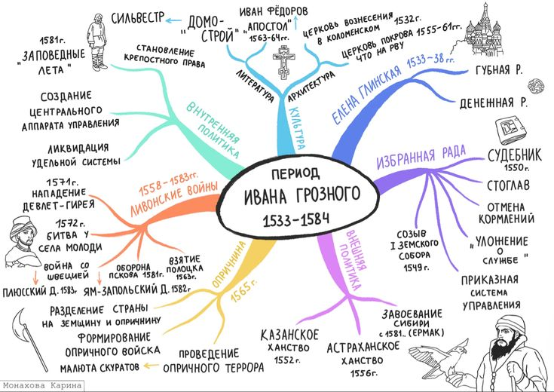
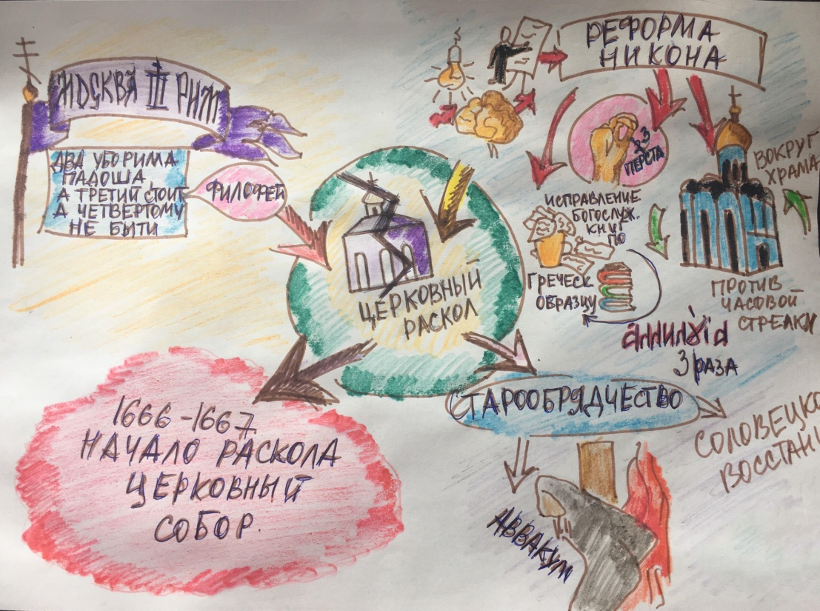
Визуальные методы для развития творческих способностей
Mind Mapping (карты памяти)

Slide 13
Рекомендации:
Выбирайте подходящие визуальные средства: учитывайте возраст и интересы учащихся, а также тему урока.
Не перегружайте слайды: Используйте минимальное количество текста и яркие иллюстрации.
Обеспечьте доступность: убедитесь, что все учащиеся могут видеть и понимать визуальные материалы.
Делайте визуальные материалы интерактивными: задавайте вопросы, проводите дискуссии и обсуждайте изображения.

Slide 14
SWOT- анализ
S — strengths — «сильные стороны»;
W — weaknesses — «слабые стороны»;
O — opportunities — «возможности»;
T — threats — «угрозы».

Slide 17
Цель SWOT-анализа заключается в сведении к минимуму слабых сторон деятельности и наибольшем развитии сильных сторон.
Методология SWOT-анализа:
выявление сильных и слабых сторон
выявление внешних возможностей и угроз;
установление связей между ними.

Slide 18
Например, SWOT-анализ дистанционного обучения:
Сильные стороны | Слабые стороны
Опыт работы в школе Умение установить контакт с детьми Умение выстроить доверительные отношения с родителями Эффективная коммуникация с администрацией школы Повышение квалификации Эффективное взаимодействие со школьными службами | Недостаток опыта в разрешении конфликтов между подростками Сложности в работе с детьми, имеющими низкую мотивацию к учебе Недостаток времени на подготовку к классным часам, невозможность уделить достаточно внимания каждому ученику индивидуально Трудности в коммуникации с родителями, не заинтересованными в участии в жизни класса.
Возможности | Угрозы
Использование Сферум и ФГИС «Моя школа» для коммуникации с родителями и учениками Обмен опытом с другими классными руководителями, сотрудничество с предметными учителями для решения проблем с успеваемостью. Участие в школьных конкурсах и олимпиадах, реализация совместных проектов, проведение внеклассных мероприятий. Проведение родительских собраний, индивидуальные беседы с родителями | Проблемы в классе (конфликты, низкая успеваемость) Недостаток ресурсов для проведения внеклассных мероприятий Недостаток поддержки со стороны родителей

